Slide 1


Formato
Presentación
Color principal VERDE claro
Región de los Ríos Gobierno Regional
Corporación Regional de Desarrollo Productivo

Slide 2


Colores principales de esta presentación
Para esta presentación utilizaremos:
Verde
#029600
Usos: títulos y cuadros de información
Azul
#004377
Usos: subtítulos, textos y cuadros de informacion

Slide 3
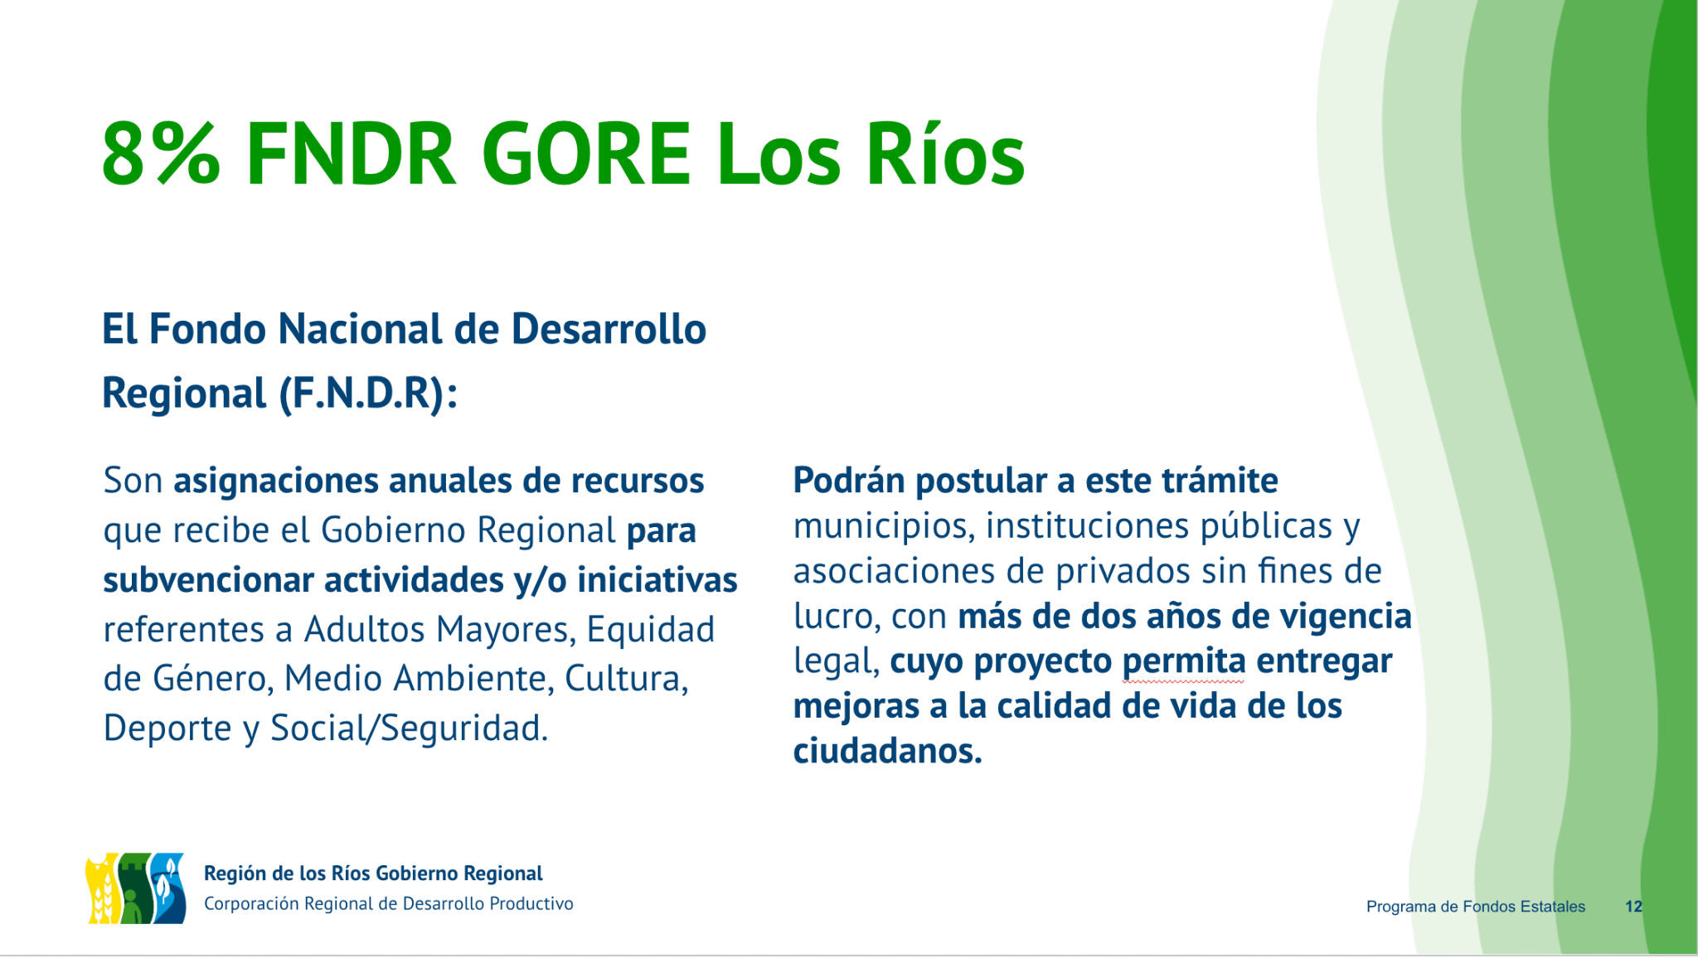
Resumen estructura:
Cada slide sigue la siguiente estructura:
Título
Subtítulo
Texto
Logo
Título presentación y página

Slide 4
Programas de
Financiamiento
Cómo usar la tipografía en la presentación: PT SANS
Para los títulos:
Tamaño 45
Bold o negrita
Color: Verde #029600
Para los subtítulos:
Tamaño 25
Bold o negrita
Color: Azul #004377
Fondo de Fortalecimiento de las Organizaciones de Interés Público:
El objetivo del FFOIP, es el de fortalecer a las organizaciones de interés público cuya finalidad sea la promoción del interés general en materia de derechos de la ciudadanía, asistencia social, educación, salud, medio ambiente, o cualquiera otra de bien común, en especial las que recurren al voluntariado.
Para el texto:
Tamaño 18-23
Regular para información general
Bold para destacar información
Color: Azul #004377

Slide 5
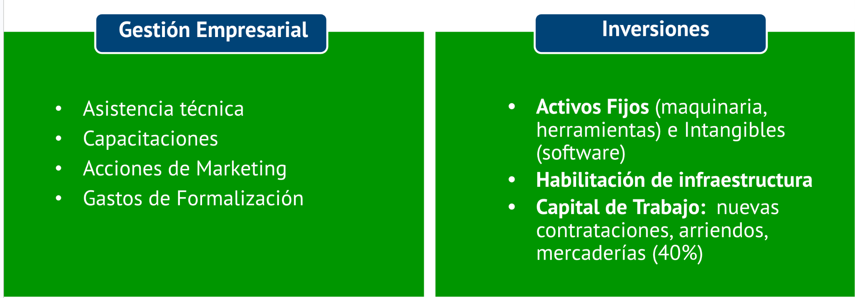
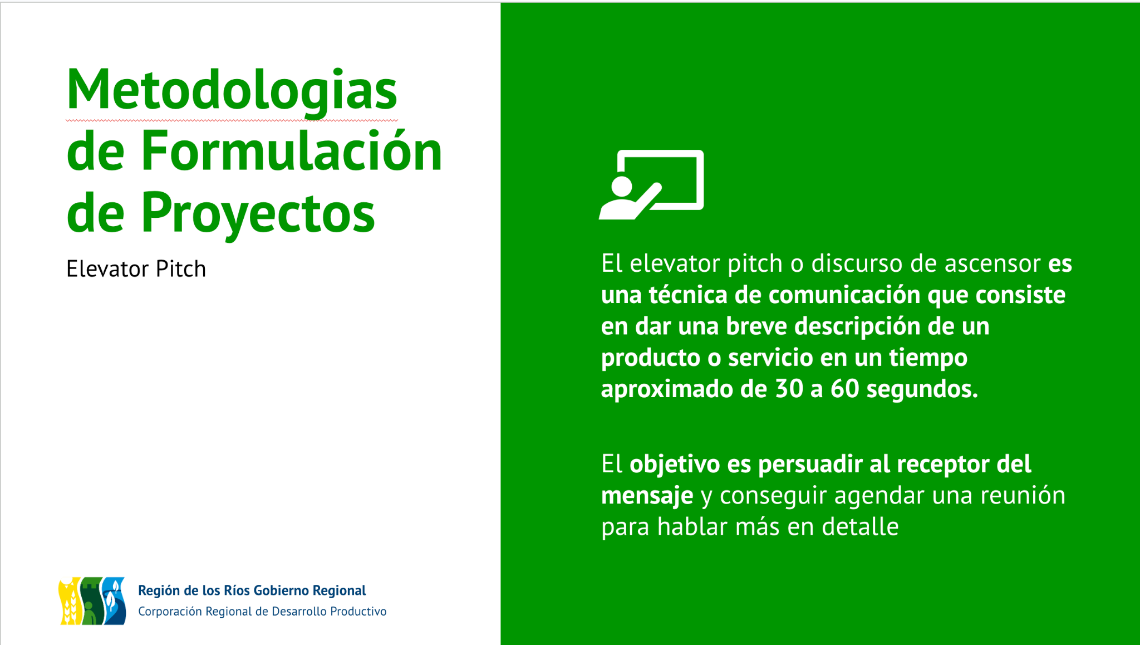
Cómo destacar información y temas:
Para destacar cursos o temas:
Enumeración
Recuadro azul
Tipografia 18
1
Capital Semilla Emprende
Para comparar o informar temas:
Título en recuadro azul tamano
Recuadro verde
Tipografía blanca tamaño 18-23
Para subtemas o portadas:
Título a la izquierda verde tamaño 45 verde.
Recuadro verde a la derecha
Icono representando la temática.
Detalle de la temática.

Slide 6
Uso de tablas
Oferente | Tema 1 | Tema 2 | tema 3
Oferente 1
Oferente 2
Oferente 3
IMPORTANTE:
Color titulos: VERDE PRINCIPAL de fondo y tipografia en blanco
Color tablas: uso de dos tonos de verde por fila. Es importante utlizar ambos colores para contraste.
Titulos
Fila 1, 3, 5…
Fila 2, 4, 6

Slide 7
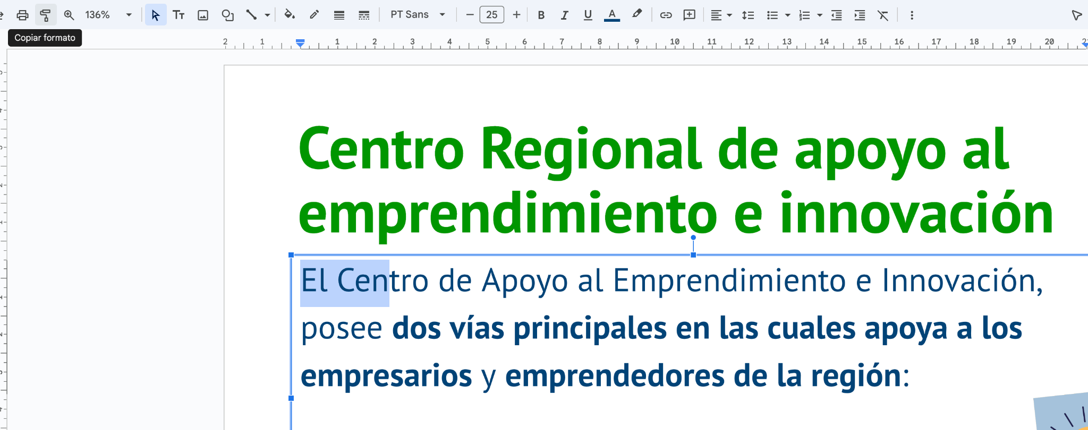
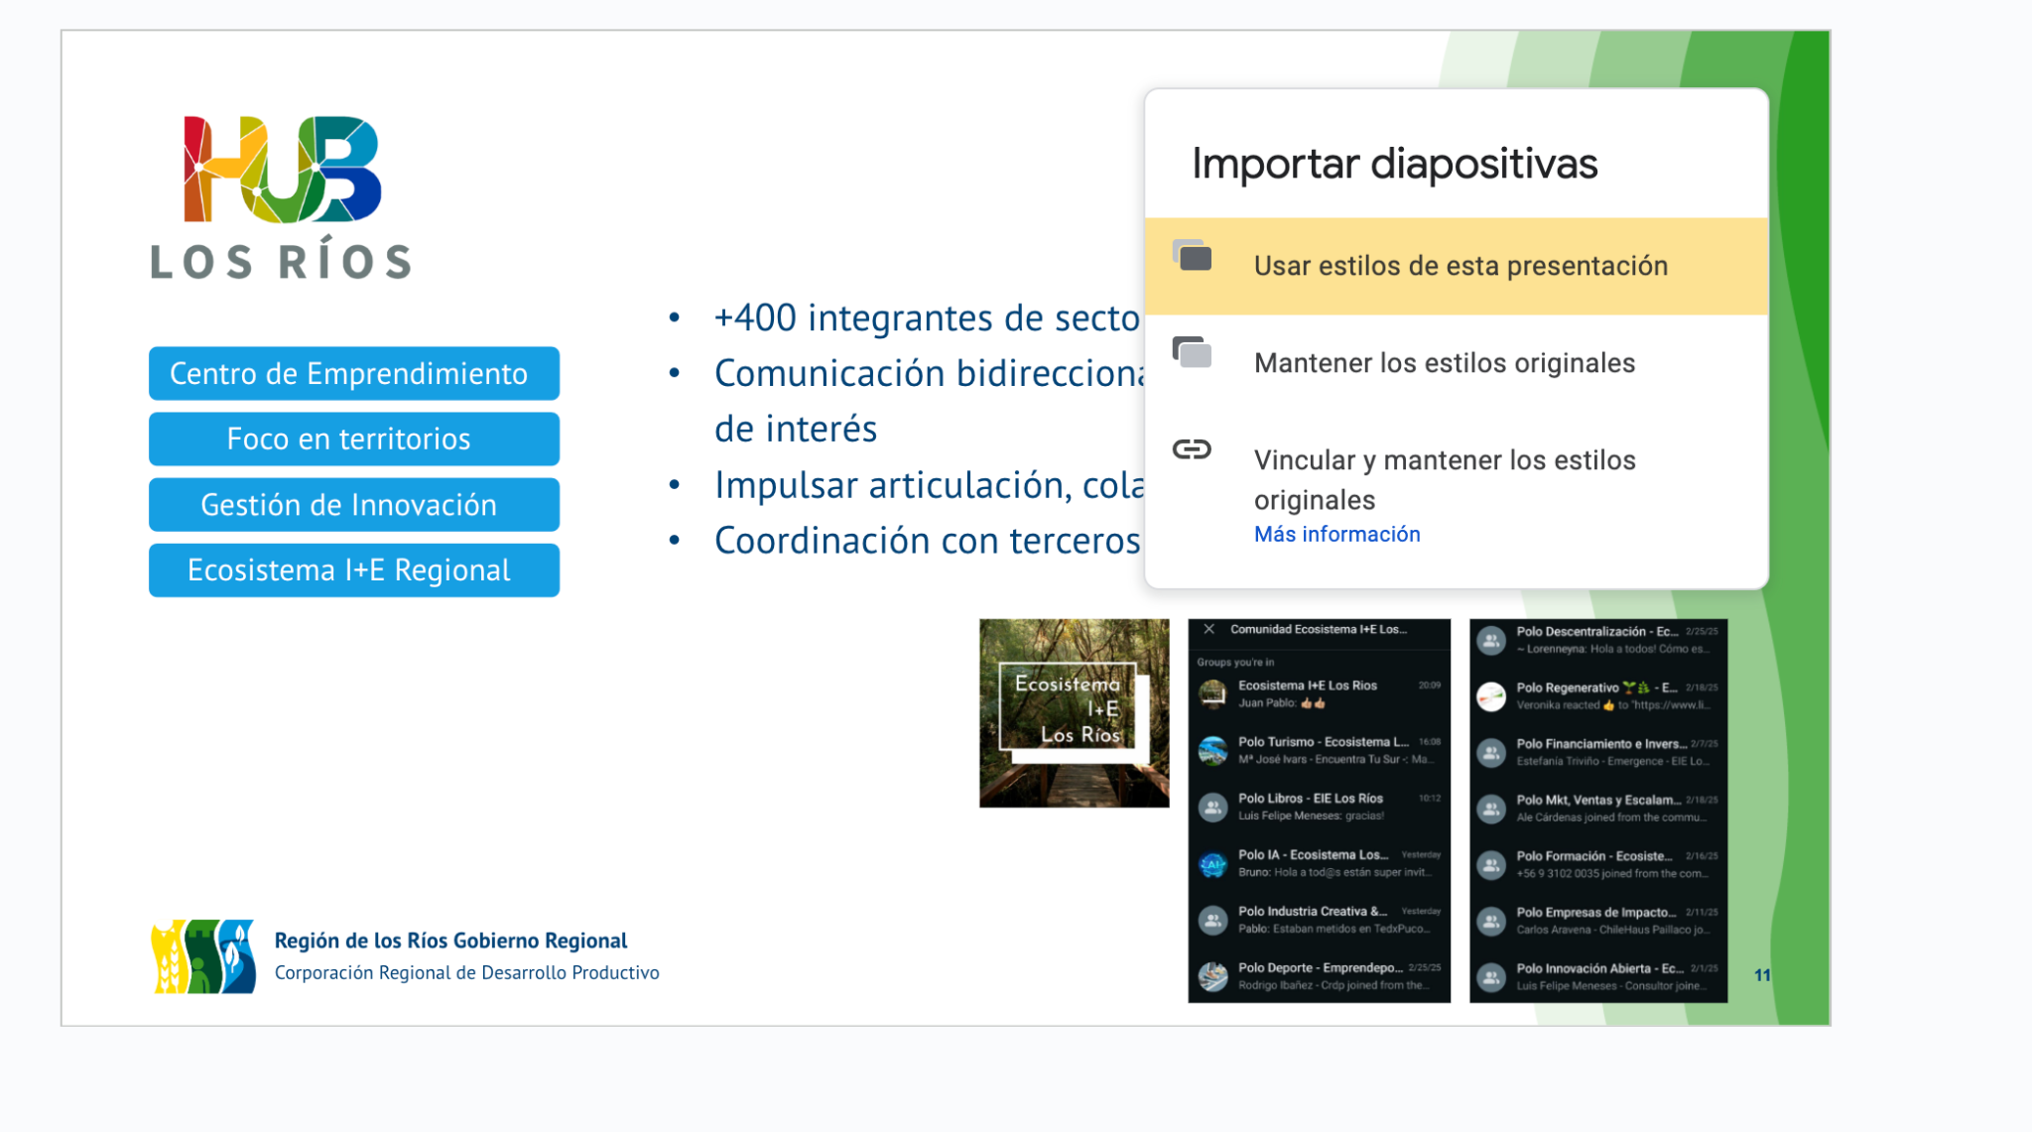
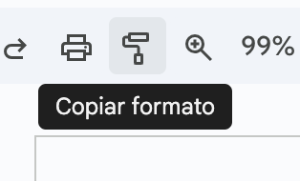
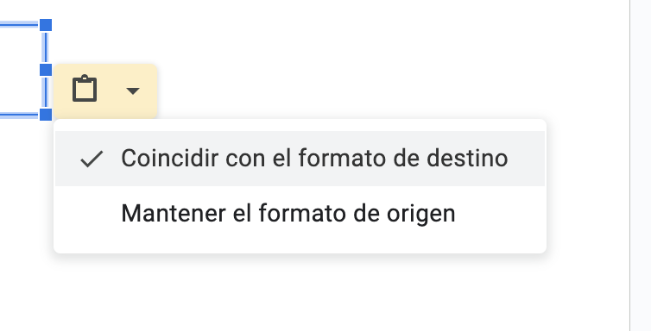
Copiar formato de texto
Copiar y pegar diapositivas
Cuando desees copiar el color y tamaño de un texto usa la brocha
Cuando desees copiar las diapositivas de otro formato al nuevo
Pasos:
Seleccionar el texto con el formato deseado
Seleccionar la brocha: Copiar formato
Seleccionar el texto que desear cambiar al formato ideal
Pasos:
Seleccionar la diapositiva de otra presentación
Pegar la diapositiva en la presentación actual
Seleccionar: Usar estilos de esta presentación
o al pegar en un formato deseado nueva información seleccionar COINCIDIR CON FORMATO DE DESTINO

Slide 8





Programa de Fondos Estatales
Región de los Ríos Gobierno Regional
Corporación Regional de Desarrollo Productivo
En colaboracion con:

Slide 9

Corporación Regional de Desarrollo Productivo
Nuestro rol:
El rol de esta institución es formular, implementar y ejecutar, estudios, programas y proyectos estratégicos que favorezcan la consolidación de la Región de Los Ríos.
Programa de Fondos Estatales
‹#›

Slide 10

Centro Regional de apoyo al emprendimiento e innovación
El Centro de Apoyo al Emprendimiento e Innovación, posee dos vías principales en las cuales apoya a los empresarios y emprendedores de la región:
1
Apoyo Técnico en la postulación
Apoyo a fondos concursables de los fomentos productivos de los Servicios Públicos.
2
Apoyo a la creación de empresas
Apoyo con régimen simplificado.
Programa de Fondos Estatales
‹#›

Slide 11

Programas de Financiamiento
Fomento Los Rios:
1
Capital Semilla Emprende
2
Capital Abeja Emprende
3
Crece: Fondo de Desarrollo de Negocio
4
Fondo de Fortalecimiento Gremial y Cooperativo (ASOCIATIVO)
5
Ferias Libres
Programa de Fondos Estatales
‹#›

Slide 12
Programas de Financiamiento
Conadi:
1
Concurso Microempresa Urbana Indígenaa
2
Concurso Microempresa
Rural Indígena
3
Concurso Iniciativas Turísticas Indígenas
Programa de Fondos Estatales
‹#›

Slide 13

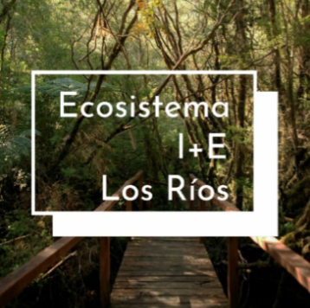
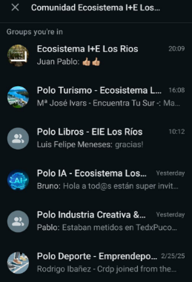
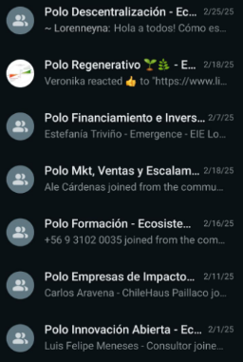
+400 integrantes de sector privado, público y academia
Comunicación bidireccional con sectores productivos y polos de interés
Impulsar articulación, colaboración & internacionalización
Coordinación con terceros
Centro de Emprendimiento
Foco en territorios
Gestión de Innovación
Ecosistema I+E Regional
‹#›
‹#›

Slide 14
Programas de
Financiamiento Asociativo
Fondos Concursables del Ministerio Secretaría General de Gobierno (funcional):
1
Fondo de Fomento de Medios de Comunicación Social
1
Fondo de Fortalecimiento de las Organizaciones de Interés Público (sin antigüedad)
Programa de Fondos Estatales
‹#›

Slide 15
Programas de
Financiamiento
Fondo de Fortalecimiento de las Organizaciones de Interés Público:
El objetivo del FFOIP, es el de fortalecer a las organizaciones de interés público cuya finalidad sea la promoción del interés general en materia de derechos de la ciudadanía, asistencia social, educación, salud, medio ambiente, o cualquiera otra de bien común, en especial las que recurren al voluntariado.
Programa de Fondos Estatales
‹#›

Slide 16
Programas de
Financiamiento Asociativo
Fondo Social Presidente de la República (funcional):
Contribuye directamente a potenciar organizaciones territoriales, además de otras instituciones sin fines de lucro, construyendo y aumentando el tejido social, potenciando la participación ciudadana y contribuyendo a la vulnerabilidad social de una comunidad o territorio.
Programa de Fondos Estatales
‹#›

Slide 17
8% FNDR GORE Los Ríos
El Fondo Nacional de Desarrollo Regional (F.N.D.R):
Son asignaciones anuales de recursos que recibe el Gobierno Regional para subvencionar actividades y/o iniciativas referentes a Adultos Mayores, Equidad de Género, Medio Ambiente, Cultura, Deporte y Social/Seguridad.
Podrán postular a este trámite municipios, instituciones públicas y asociaciones de privados sin fines de lucro, con más de dos años de vigencia legal, cuyo proyecto permita entregar mejoras a la calidad de vida de los ciudadanos.
Programa de Fondos Estatales
‹#›

Slide 18
8% FNDR GORE Los Ríos
1
Concurso Fondo Seguridad Ciudadana
2
Concurso Fondo Medio Ambiente
3
Concurso Fondo Social
4
Concurso Fondo Deporte
5
Concurso Fondo Cultura
Programa de Fondos Estatales
‹#›

Slide 19
¿Cómo postular?
Postulaciones llamado Regional en:
Página del Fosis:
www.fomentolosrios.cl
www.fosis.gob.cl
Postulaciones en (formulario papel):
www.conadi.cl
Sercotec llamado Nacional
www.energia.gob.cl/maslenaseca
Postulación en (formulario papel):
www.energia.gob.cl/maslenaseca
Programa de Fondos Estatales
‹#›

Slide 20
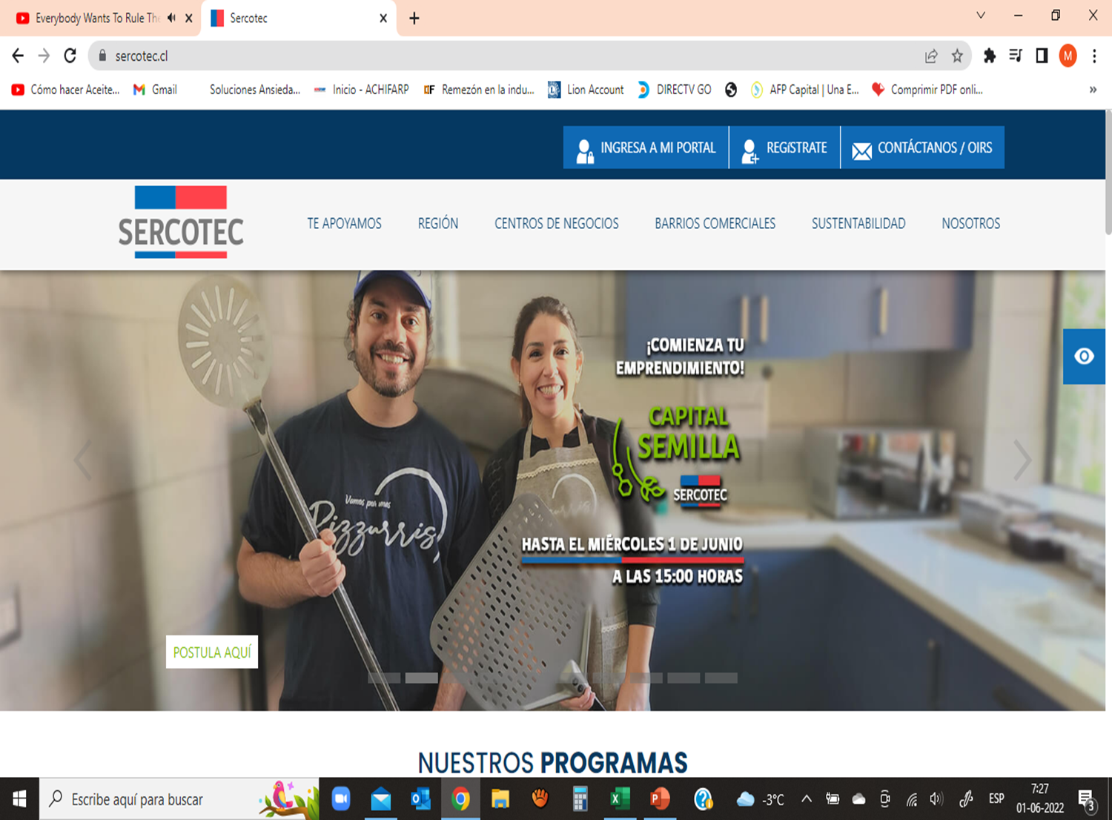
Pagina web SERCOTEC
Programa de Fondos Estatales
‹#›

Slide 21
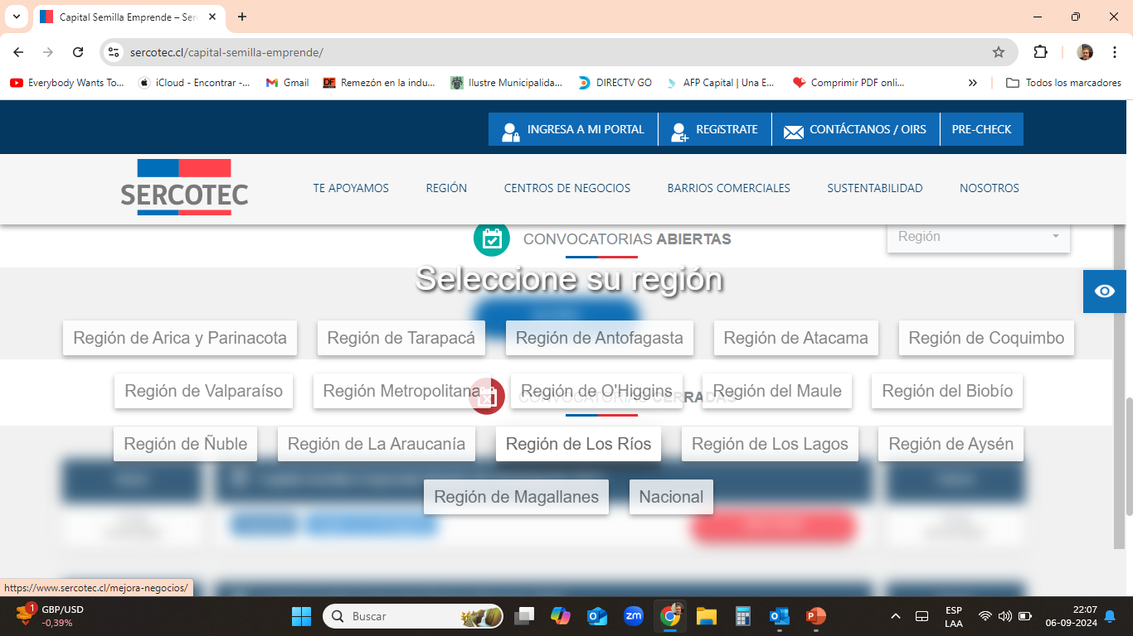
Pagina web SERCOTEC
Programa de Fondos Estatales
‹#›

Slide 22
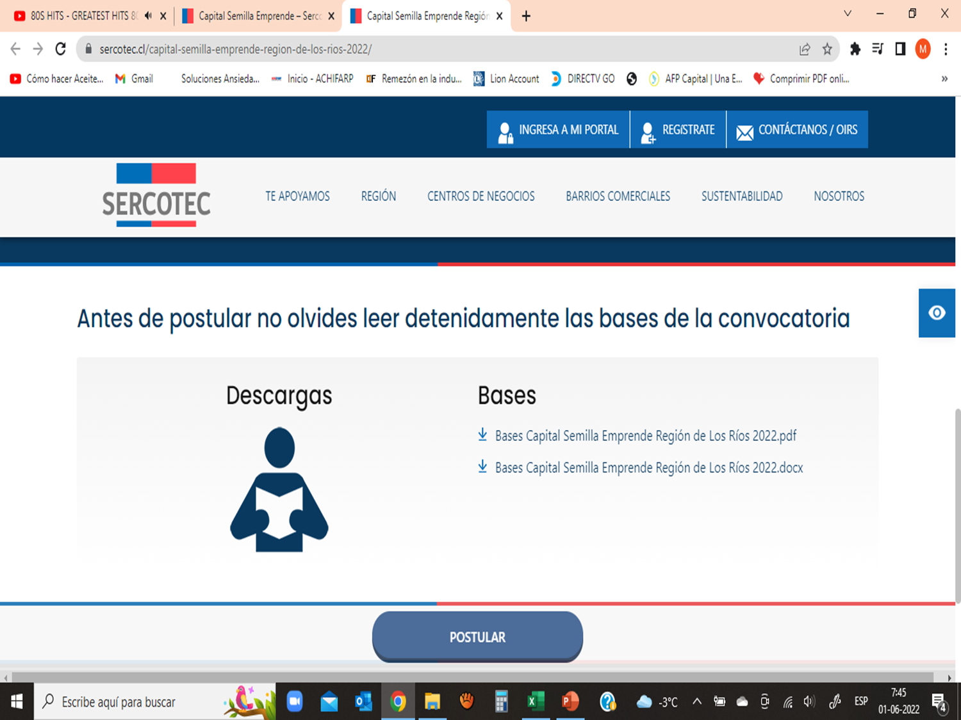

Pagina web SERCOTEC
Programa de Fondos Estatales
‹#›

Slide 23

Capital Semilla Emprende
Este instrumento apoya creaciones de nuevas empresas, cofinanciando un plan de trabajo.
    En términos monetarios este programa implica una inversión de hasta $ 3.500.000. De los cuales un mínimo de $200.000 hasta $500.000 para acciones de gestión empresarial y hasta $3.300.000 en inversiones como máximo (aportes neto)
    Financia hasta 97% de tu proyecto con un tope máximo de $ 3.500.000.- (año 2024)
Programa de Fondos Estatales
‹#›

Slide 24

Capital Abeja Emprende
Este programa apoya la puesta en marcha de nuevo negocios liderados solo por mujeres.
    Incluye capacitaciones, asistencias técnicas e inversiones.
    Financia hasta el 100% del total de proyectos con un tope máximo de $ 3.500.000
Programa de Fondos Estatales
‹#›

Slide 25
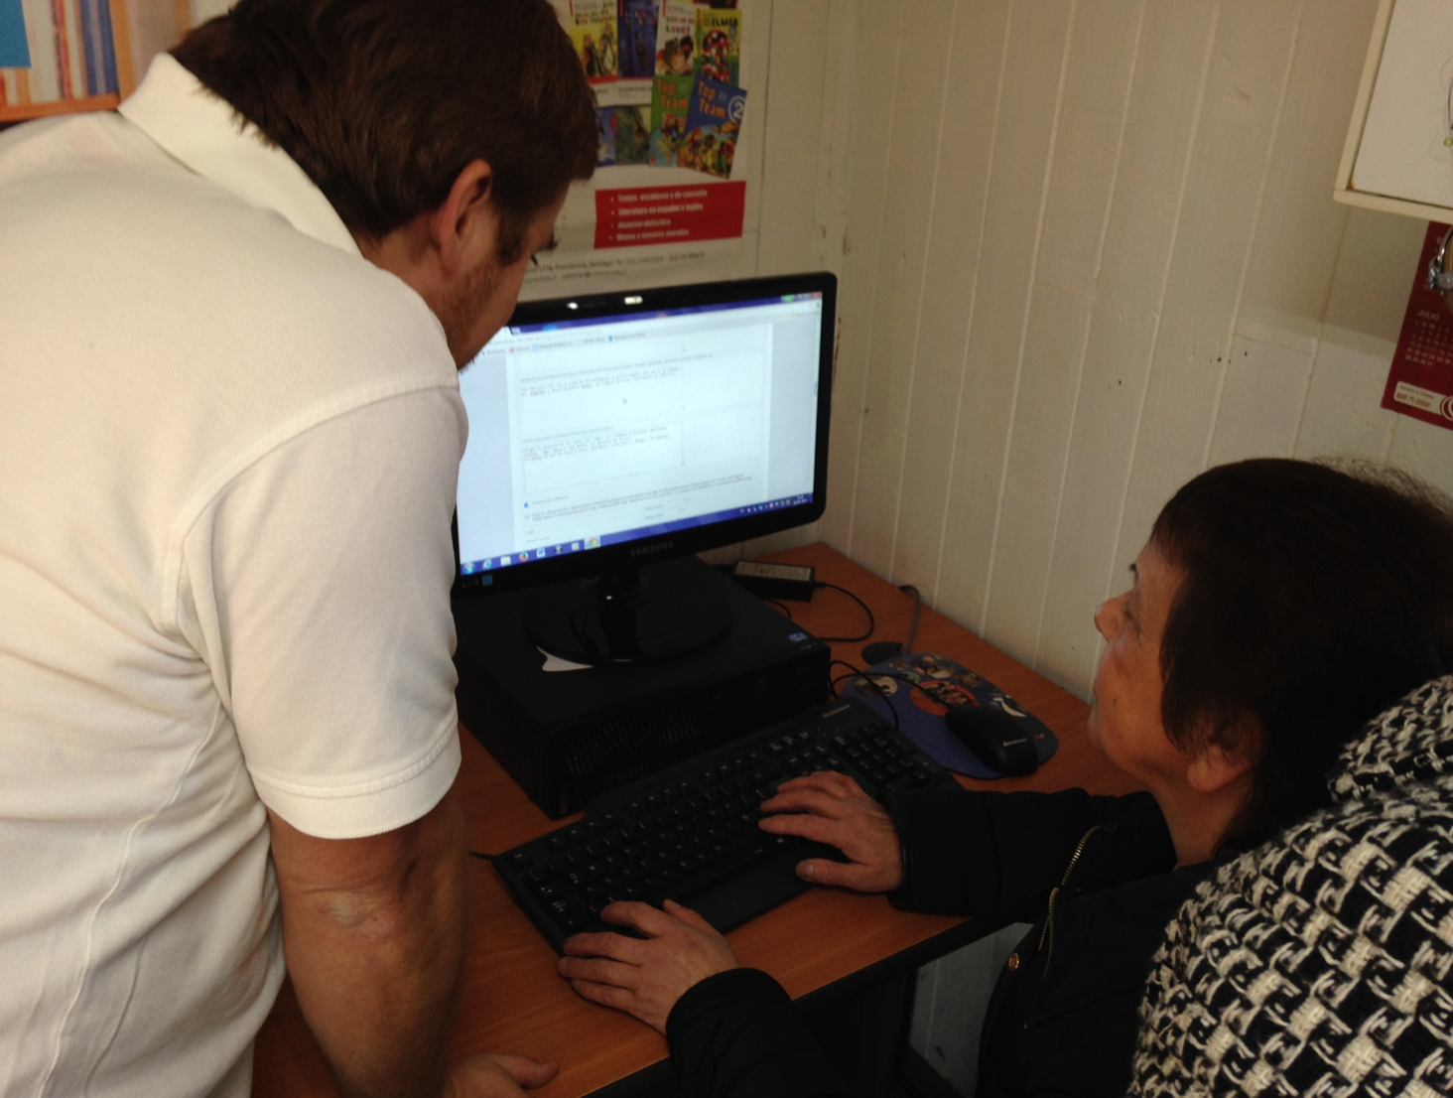
Apoyo a mujeres
Programa de Fondos Estatales
‹#›

Slide 26

Crece: Fondo de Desarrollo de Negocio
Este programa apoya al crecimiento de micro y pequeñas empresas:
    Micro y pequeñas empresas con ventas netas demostrables que no superen las 25.000 UF anuales y cooperativas con ventas anuales por socio que no supere las 25.000 UF.
    Financia hasta el 90% del total del proyecto con un tope máximo de $ 5.000.000, de los cuales se pueden hasta$1.00.000 para acciones de gestión empresarial y $4.000.000 en inversiones.
Programa de Fondos Estatales
‹#›

Slide 27
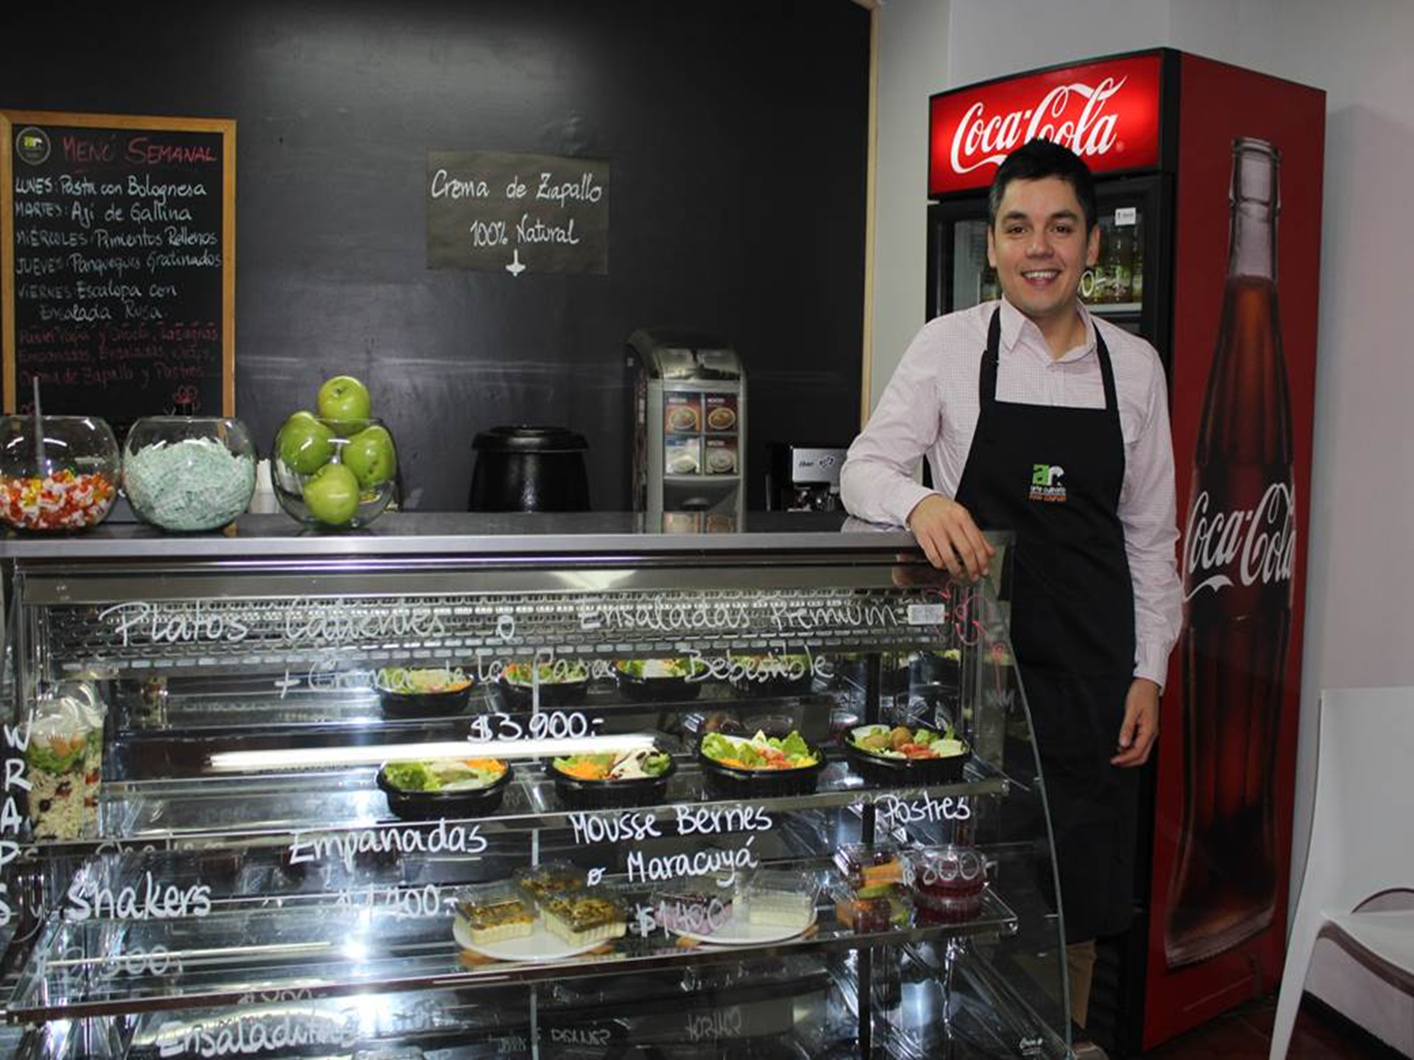
Micro y medianas empresas

Slide 28
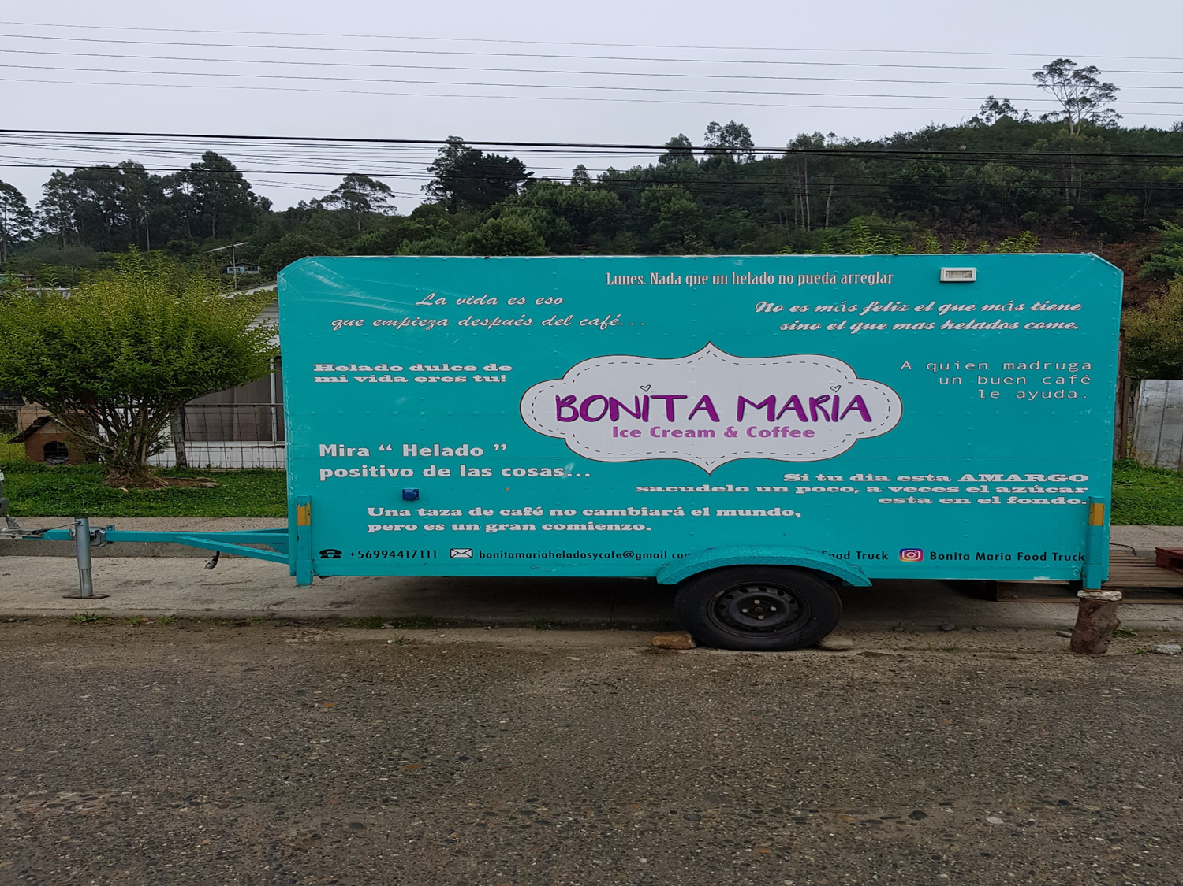
Micro y medianas empresas

Slide 29
Ítem de Financiamiento
Gestión Empresarial
Inversiones
  Asistencia técnica
  Capacitaciones
  Acciones de Marketing
  Gastos de Formalización
  Activos Fijos (maquinaria, herramientas) e Intangibles (software)
  Habilitación de infraestructura
  Capital de Trabajo: nuevas contrataciones, arriendos, mercaderías (40%)

Slide 30
Activa Sostenibles por Naturaleza 2024
Apoya a contribuyentes en la incorporación de mejores prácticas sostenibles:
    Apoya a través del cofinanciamiento de proyectos individuales que contemplen adquisición de activo fijo, recuperación o construcción de nueva infraestructura o capital de trabajo para la transformación productiva de las empresas de la región.
Programa de Fondos Estatales
‹#›

Slide 31
Activa Sostenibles por Naturaleza 2024
Las iniciativas podrán enfocarse en alguno de los siguientes desafíos:
1
Mejora en la gestión del recurso hídrico.
2
Eficiencia energética y energías renovables.
3
Gestión de residuos.
4
Gestión de personas.
Programa de Fondos Estatales
‹#›

Slide 32
Activa Sostenibles por Naturaleza 2024
Para este concurso, Comité Fomento Los Ríos financiará un máximo es de $20.000.000.- (veinte millones de pesos) por concepto de subsidio.
    El cual podrá representar hasta un 60% del costo total del proyecto.
    Para financiar capital de trabajo, se podrá destinar hasta un 20% del monto total del proyecto.
Programa de Fondos Estatales
‹#›

Slide 33

Metodologias de Formulación de Proyectos
Modelo Canvas
  Modelo Canvas es una herramienta estratégica que te ayudará a conceptualizar tu modelo de negocio y representarlo de forma visual en un solo lienzo de forma que cualquier persona del equipo pueda entenderlo fácilmente.

Slide 34
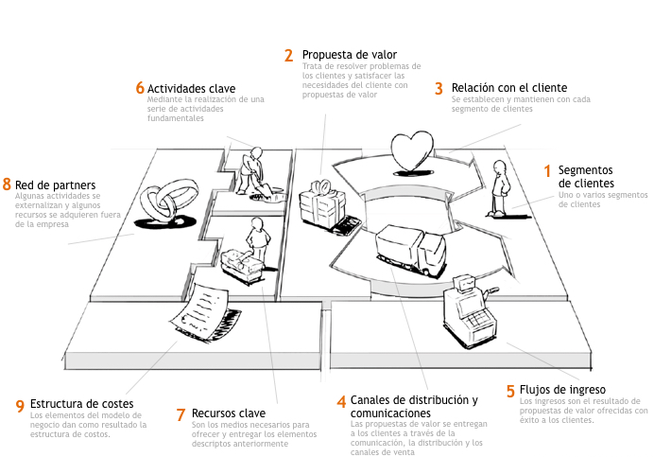
Modelo
Canvas
Programa de Fondos Estatales
‹#›

Slide 35

Metodologias de Formulación de Proyectos
Elevator Pitch
  El elevator pitch o discurso de ascensor es una técnica de comunicación que consiste en dar una breve descripción de un producto o servicio en un tiempo aproximado de 30 a 60 segundos.
  El objetivo es persuadir al receptor del mensaje y conseguir agendar una reunión para hablar más en detalle

Slide 36
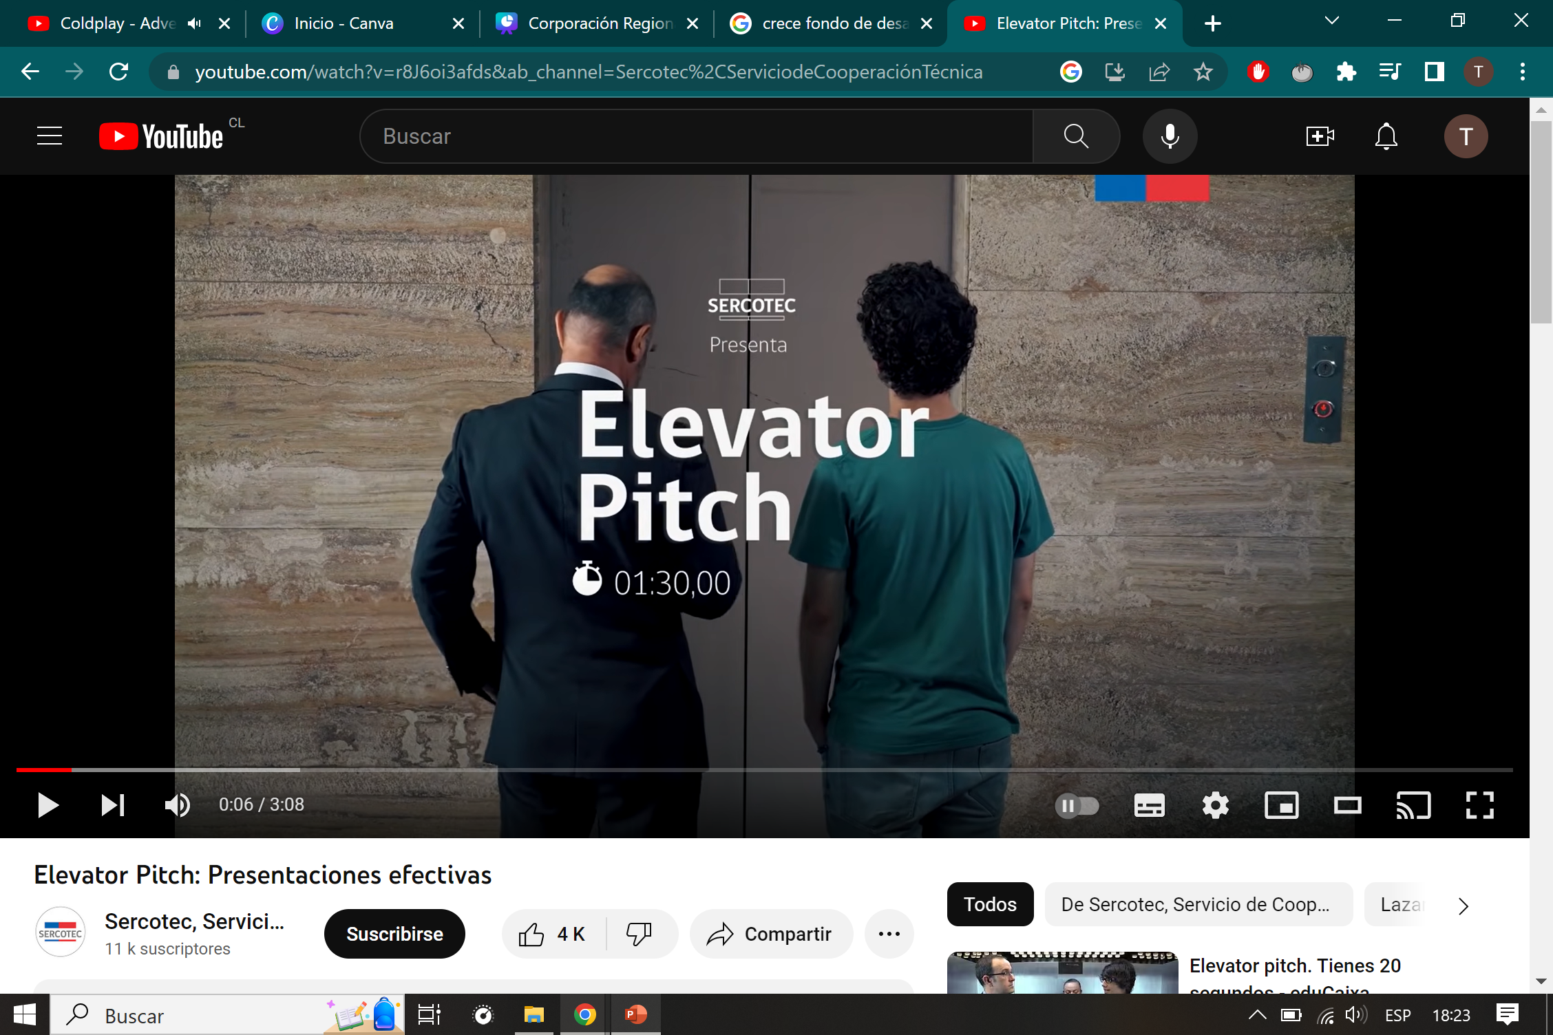

Slide 37
CONADI: Concurso Microempresa Urbana y Turismo
Financiará proyectos individuales y comunitarios que rescate, involucre o desarrolle las culturas indígenas.
    Financiará proyectos individuales y comunitarios con inversión de hasta $2.500.000 IVA incluido, que rescate, involucre o desarrolle las culturas indígenas.
    Apoyar y fortalecer las iniciativas turísticas indígenas de la Región para equipamiento $3.000.000
    SIN APORTE PROPIO 2024
Programa de Fondos Estatales
‹#›

Slide 38
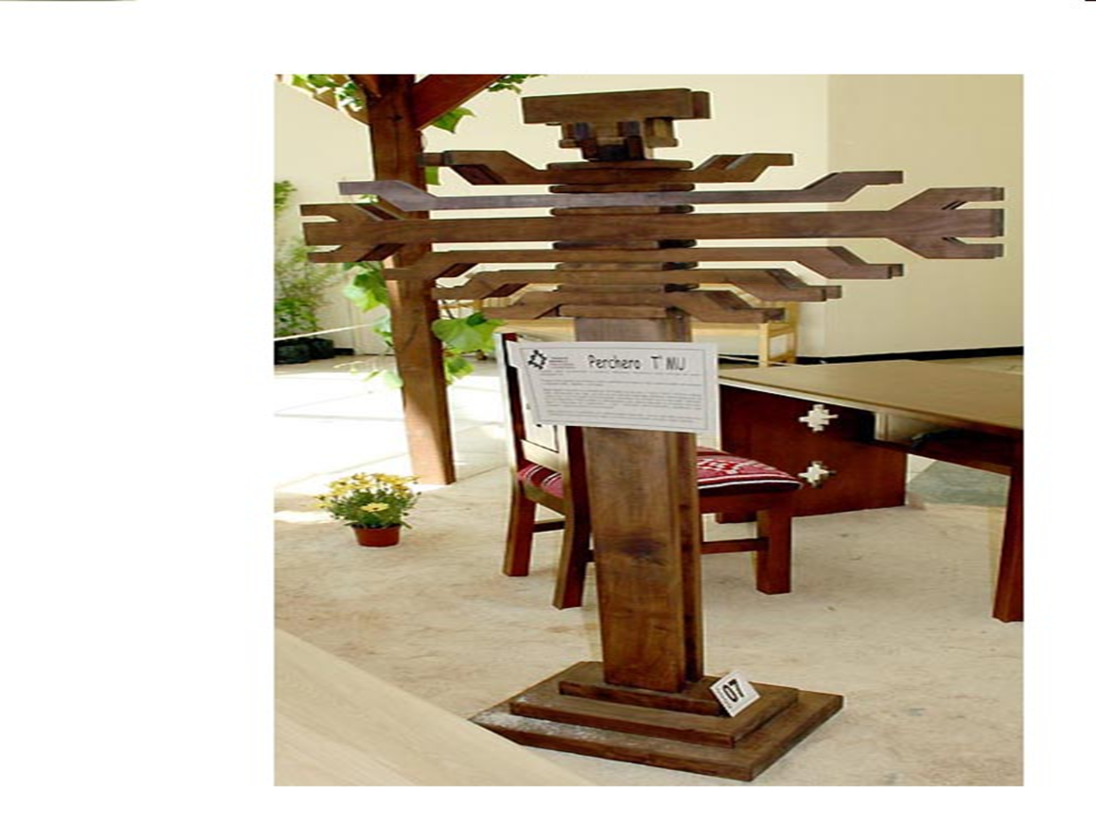
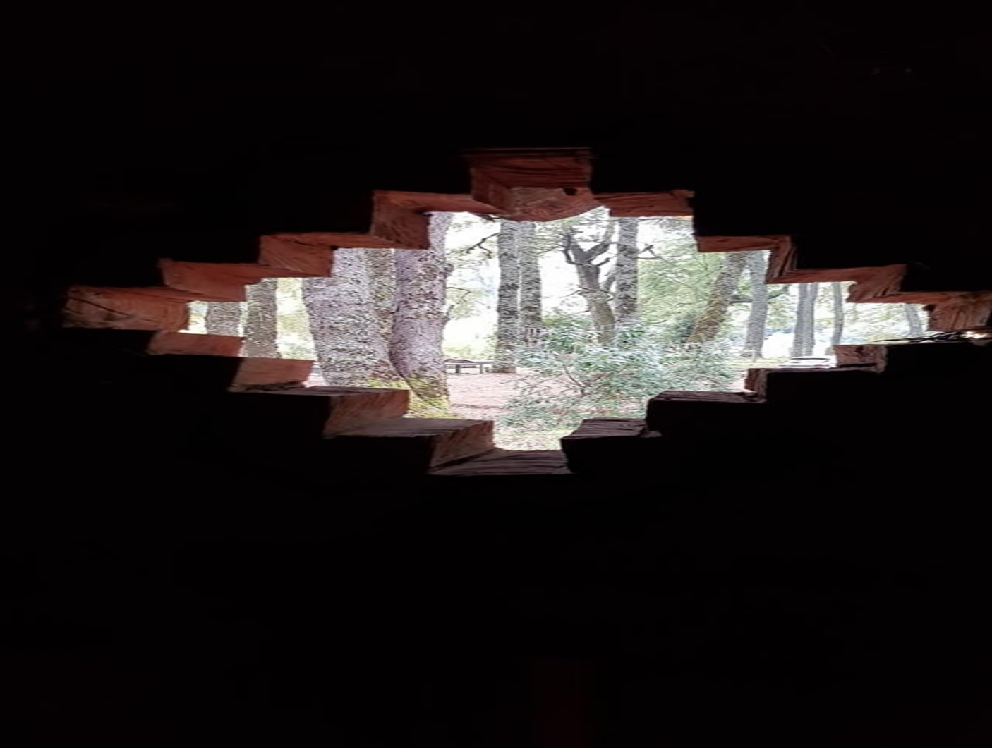
Ejemplos:

Slide 39
FOSIS
Para postular es necesario tener 18 anos o mas:
    Encontrarse en los tramos de menor ingreso o mayor vulnerabilidad según el Registro Social de Hogares.
    Tener cédula de identidad vigente.
    Residir en un territorio o comuna donde se desarrolle el programa.
Programa de Fondos Estatales
‹#›

Slide 40
FOSIS
Concursos anuales:
1
Yo emprendo semilla Seguridad y Oportunidades
2
Yo emprendo básico
3
Yo emprendo avanzado
Programa de Fondos Estatales
‹#›

Slide 41

Capacitaciones SERCOTEC
Capacitaciones:
1
Biblioredes
2
Centro de negocios SERCOTEC
3
Capacitaciones SERCOTEC.CL
www.capacitacion.sercotec.cl/portal
Programa de Fondos Estatales
‹#›

Slide 42
Capacitaciones
Programa Biblioredes:
1
Curso de Powerpoint 2010
2
Curso de Word 2010
3
Curso de Publisher 2010
Daniel Briones
dbriones@BIBLIOREDES.GOB.CL
Janequeo # 393 - Valdivia
+56+63+2207745/ +56+63+2207662
4
Curso de Excel 2010
5
Curso de Redes Sociales y Web 2.0
6
Curso de Alfabetización digital
Programa de Fondos Estatales
‹#›

Slide 43
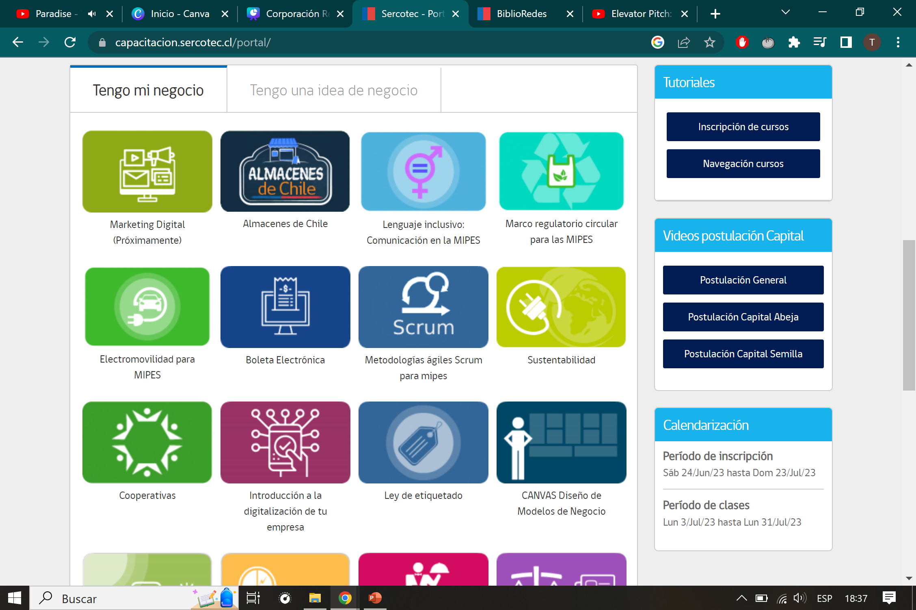

Slide 44
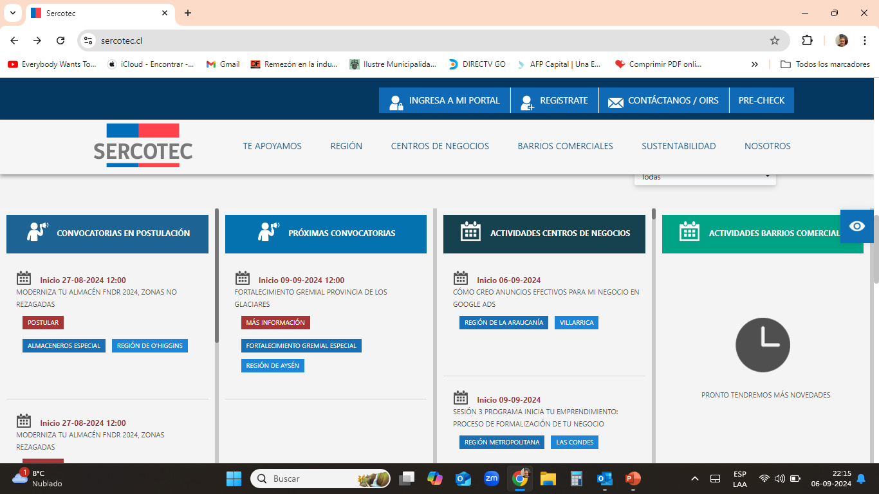

Slide 45
Apoyo en la creación de Empresas
Inicio de actividades de sus emprendimientos:
E.I.R.L
    Apoyo y asistencia técnica, en la creación, transformación, migración, modificación de Personalidad Jurídica
Limitada
SpA
Programa de Fondos Estatales
‹#›

Slide 46
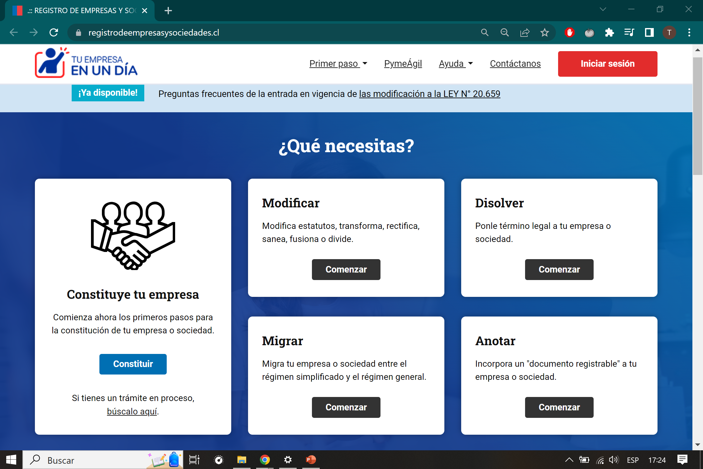

Slide 47
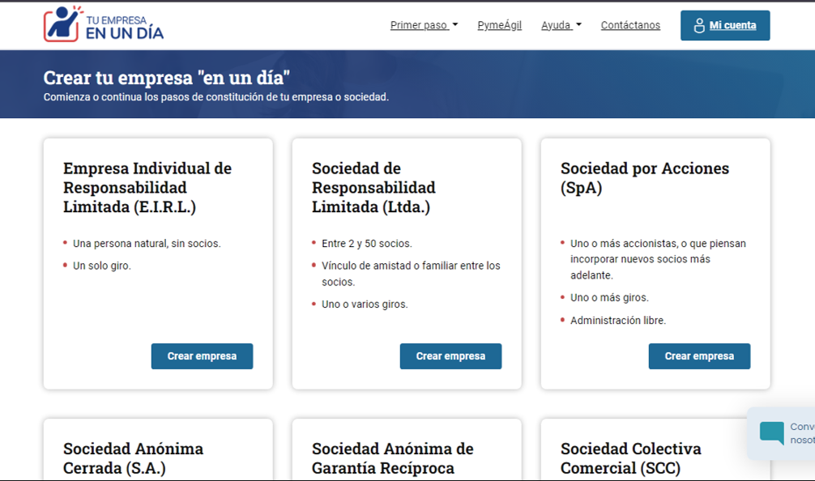

Slide 48

Chile Compra
Dirección Chile compra:
    Apoyo y Asistencia principalmente a los empresarios en inscripción en la web para ser proveedores del Estado, postulación a licitaciones, órdenes de compra.
Programa de Fondos Estatales
‹#›

Slide 49

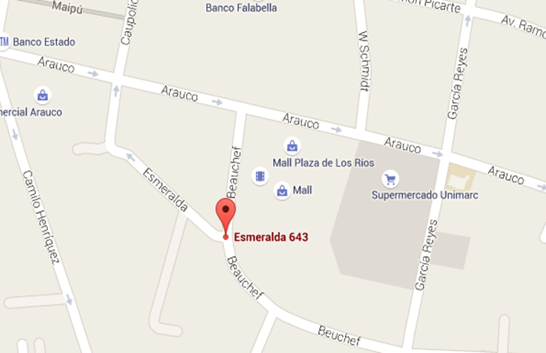
Corporación Regional de Desarrollo Productivo
Región de los Ríos Gobierno Regional
Corporación Regional de Desarrollo Productivo
Oficina Valdivia: Esmeralda 643
Fono: 9 65091545
Correo: mrodriguez@corporacionlosrios.cl

Slide 50
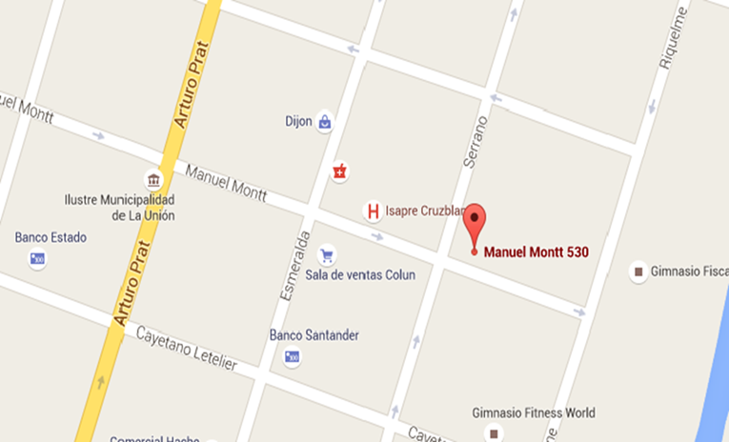
Corporación Regional de Desarrollo Productivo
Región de los Ríos Gobierno Regional
Corporación Regional de Desarrollo Productivo
Oficina La Union: Manuel Montt 530
Fono: 64 2-323391
Correo: mrodriguez@corporacionlosrios.cl

Slide 51

¡Gracias!
Región de los Ríos Gobierno Regional
Corporación Regional de Desarrollo Productivo
MAURICIO RODRÍGUEZ AHUMADA
Master en innovación en nuevas tecnologías
Ingeniero comercial

